Slide 1
Power of Potential
48 timer X KEA X Vibe & Tone

Slide 2
Agenda for 17/4
Fokus I
Indsigt
Fokus II
Netværk
Fokus III
Funding
Hvem er vi?
Hvad ved vi?
Fokus IV
Pop Up Event
Tre principper
Ni trin
Økosystemer
Hvem kender vi?
Hvad der mangler
Hvad vi ønsker
Fokus V
Sløjfen
Planlægning
Næste skridt
Opsamling
Nye Means

Slide 3
Dagens værter
Konsulentvirksomheden Vibe & Tone
Udviklere og stiftere af:
NVÆRK
Demokrati Garage
Støddæmperen
SPIRE

Slide 4
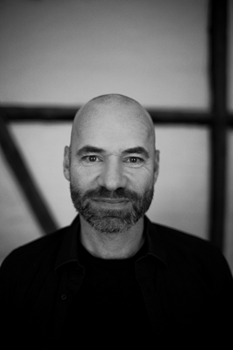
Mads Mazanti
Stifter og ejer Vibe & Tone
Stifter af kunstplatformen "Generator" i Ahornsgade samt Dortheas ved Utterslev Torv.
Formand for Utterslev Torvs kulturforening
I dagstimerne ofte af finde i Solrød Kommune
Bandmedlem
Arbejder i kulturverdenen med projektledelse, netværk, events, mm.
… og en masse andet i øvrigt :-)

Slide 5
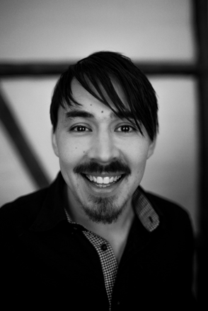
Rasmus Petrussen
Stifter og ejer Vibe & Tone
Tidligere formand for Jægersborggade Handelsforening samt Områdefornyelsen NV
Har haft et par butikker / cafeer
I dagstimerne ofte af finde i interregionen Fehmern Belt
Dj under alias Plakrobotten
Arbejder med Netværk, uddannelse og iværksætteri...
… og en masse andet i øvrigt :-)

Slide 6
Bag om Vibe & Tone
En konsulentvirksomhed, der benytter kunst, kultur og kreativitet som bindemiddel i byudviklingsprocesser.
Understøtter kunsten og trækker midler ind fra andre brancher i kulturen (Byudvikling, iværksætteri, restauration osv.)
Fokus er at skabe gunstige forhold for mødet mellem byens mennesker og dermed indfri de potentialer som vi ser

Slide 7
Hvor vi har hjemme
Dorthea´s Vinbar ved Utterslev Torv 6, 2400 København NV
(Stevns Klint Experience)

Slide 8
Metodik og tilgang
Byder ind med mere end vi tager ud
Tålmodige (ting tager tre gange)
Handling og sund fornuft
Skru ned for kompleksiteten
A til Z

Slide 9
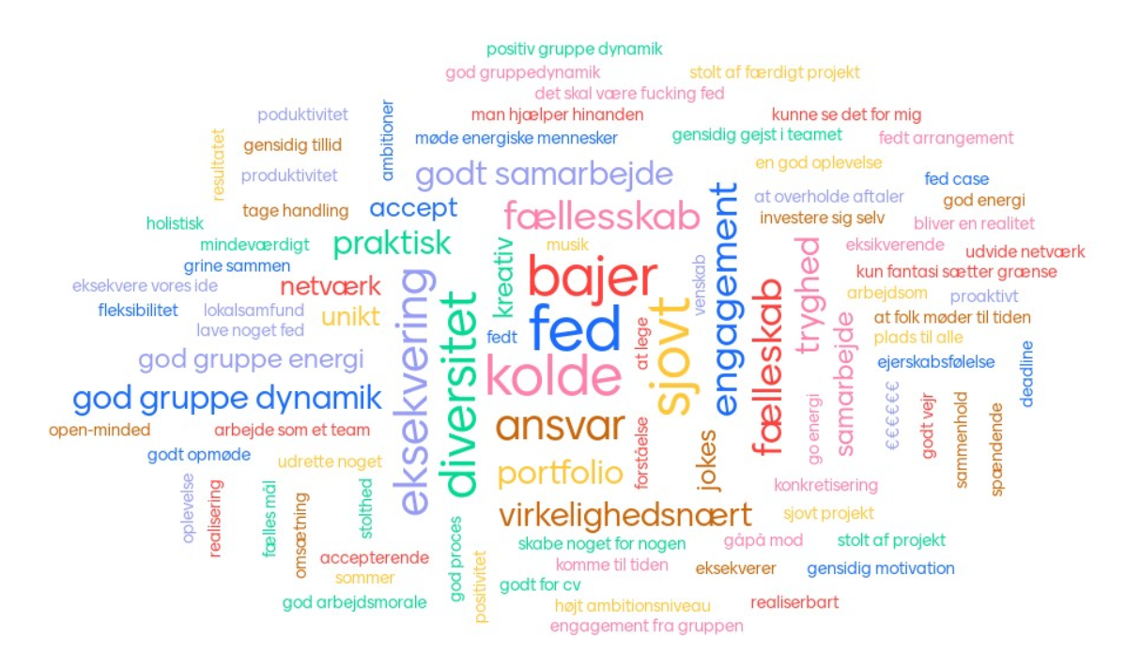
Hvad skal der til for at du motiveres af projektet?

Slide 10
Lidt inspiration

Slide 11
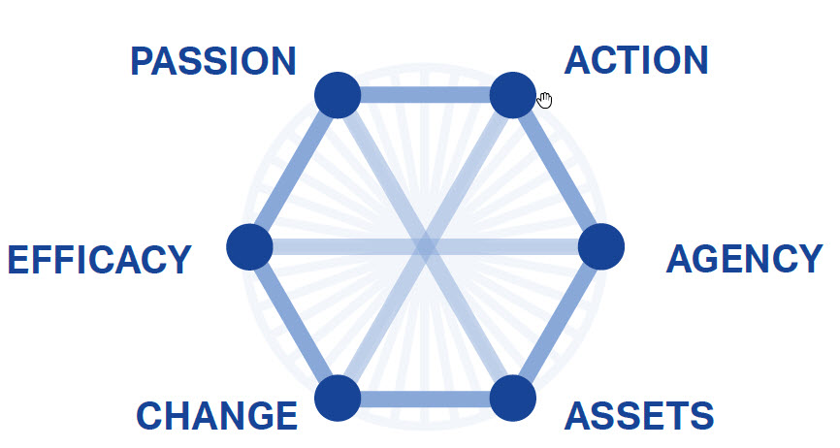
Smart Urban Intermediaries (SUI)
Mennesker er med til at skabe en sammenhængende by…
… Ikke kun teknologi og bygninger

Slide 13
Ny magt vs. gammel magt
Gammel magt
Ny magt
Elitær
Få magthavere
Bevogtet og svær tilgængelig
Spredt og diverst
Åben og inddragende
Kanalisering af ”magten” videre
Konkurrence / Konkurrenter
Samarbejde & partnerskaber

Slide 14
Power of potential

Slide 15
Opgave I
https://www.vibetone.dk/48-timers-festival-2024/

Slide 16
Crazy Quilt

Slide 17
Opsamling – Opgave 1

Slide 18
Fokus II – Bag om netværk

Slide 19
Tre netværksprincipper
Byd ind med mere end hvad du tager ud vs. ”What’s in it for me”
Diversitet vs. konformitet og branchespecifik
Værtsskab vs. sporadisk
Samme principper som et sammenskudsgilde.

Slide 20
NVærk
Alle ildsjæle er velkomne.
Synliggøre områdets skattekamre og mødesteder.
Kræver at man byder ind med mere end man tager ud.

Slide 21
Opgave II

Slide 22
Pause

Slide 23
Opsamling

Slide 24
Baggrund for funding
En masse fondsprocesser
Både som afsender og som modtager

Slide 25
Øvelse – Sammenskudsgildet…

Slide 26
Ni trins fondsproces
1. projekt-afklaring
2. Fonds-muligheder
3. "Slidte skosåler og cykeldæk"
4. Netværks-dannelse
5. Partnerskaber
6. Udkast ansøgning
7. Dialog med partnerkreds
8. Finpudsning og indsendelse
9. Opfølgning på ansøgning

Slide 27
1. Projektafklaring

Slide 28
Funding-muligheder
Økonomi
Ressourcer og remedier
Energi og tid
Viden og indsigt
Lokaler og pladser

Slide 29
3. ”Slidte skosåler og cykeldæk”

Slide 30
4. Netværksdannelse

Slide 31
5. Partnerskaber

Slide 32
6. Udkast ansøgning

Slide 33
7. Dialog med partnerkreds

Slide 34
8. Finpudsning og indsendelse

Slide 35
9. Opfølgning på ansøgning

Slide 36
Spørgsmål

Slide 37
Opgave III

Slide 38
Opsamling

Slide 39
Pause

Slide 40
Fokus IV – Pop Up Events
Fordele
Ulemper

Slide 41
Egne erfaringer
Rentemestervibes
En restaurant
Et bibliotek
Et bryggeri
Et børneteater
Et værested for flygtninge
Jægersborggadefester
NV Festival
Kirsebærkaravanen

Slide 42
Eksempel - Kirsebærkaravanen

Slide 43
Fokus V - Sløjfen

Slide 44
Fokus VII – 8712 timer
Hvordan sikrer vi forankring og bæredygtighed i vores projekter?
Eksempel: En doggy-bag til puljeaftenen.

